Slide 1
Zsuzsa Czagány Fragmenta Manuscriptorum Musicalium Hungariae Mediaevalis – the project and its spin-offs
Research Centre for the Humanities,
Institute for Musicology,
Budapest, Hungary
IMS Study Group Cantus Planus
Research Forum
Virtual meeting, 28. 7. 2021

Slide 2
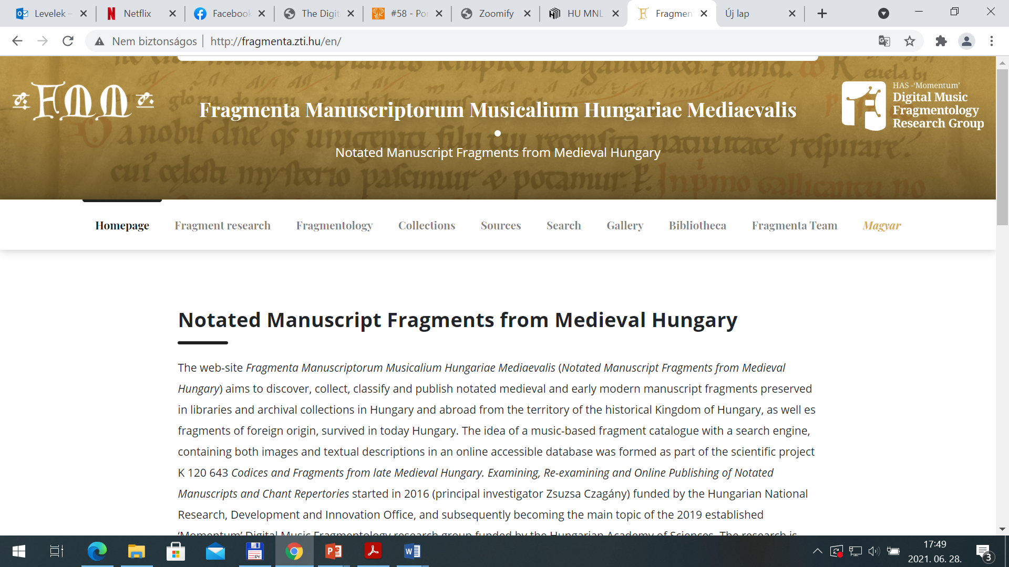
Notes:
Ez az oldal tartalmazza a legfontosabb kutatási eredményeinket: töredékleírásokat, elemzéseket, egy-egy fragmentum monografikus igényű földolgozását, magyarul és angolul, digitális képanyaggal és többszintű keresőrendszerrel, valamint külön Bibliotékával, amely tartalmazza a csoport tagjai által írt összes, a töredékkutatás tárgykörében írt publikációját.

Slide 3
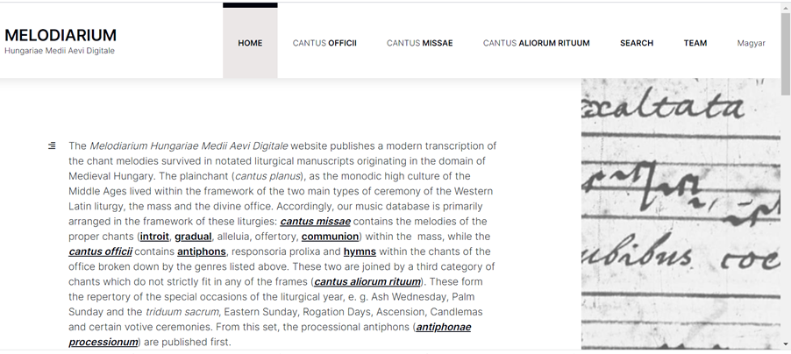
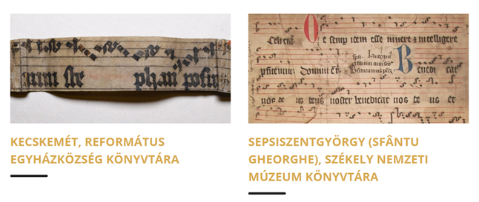
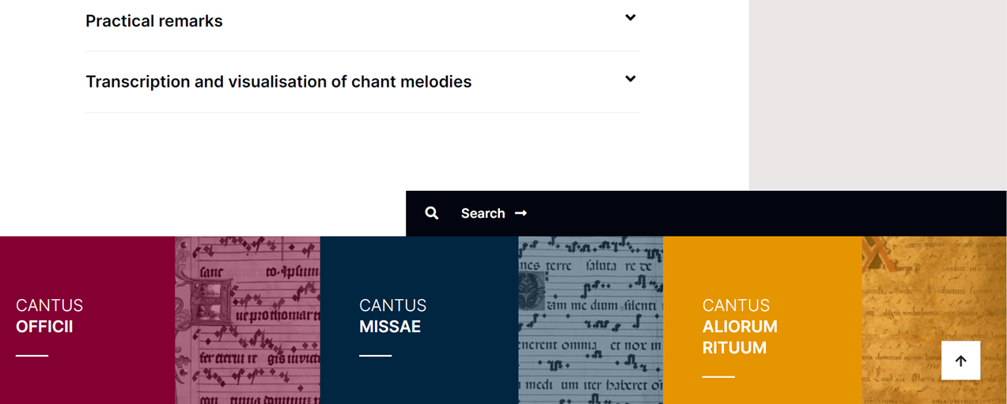
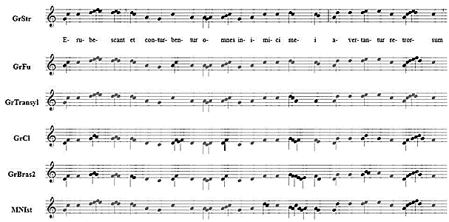
Fragmenta Manuscriptorum Musicalium Hungariae Mediaevalis
Current state:
3 countries
10 collections
170 fragments
Melodiarium Hungariae Medii Aevi Digitale
Kecskemét, Library of the Calvinist Church
Sfântu Gheorghe (Romania), Muzeul Naţional Secuiesc

